Slide 1
04 - CEOF
Elio Campitelli

Slide 2
Usando Complex EOF.
La idea de CEOF es capturar patrones propaganes mediante EOF. Se convierte una serie x en X + iH(x) donde H(x) es la transformada de Hilbert, esencialmente la serie original corrida en 90° en el espacio de Fourier.
El resultado es un EOF con valores complejos a partir del cual se puede calcular magnitud y fase.

Slide 3
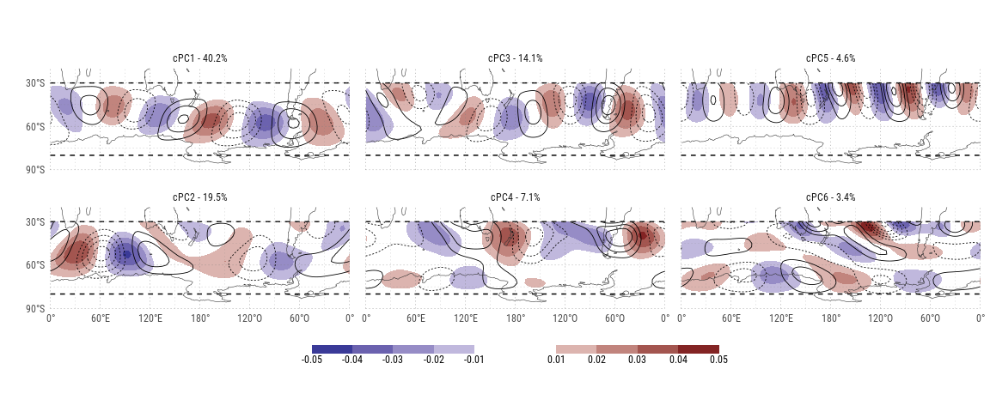
Real (shading) and imaginary (contours) parts of the first 6 CEOFs.
Notes:
Se puede ver que el cPC1 tiene el PC1 y el PC2 del EOF normal y suma una proporción de la varianza similar a la suma de ambos. cPC2, por su parte, agrupa a PC3 y PC4.

Slide 4
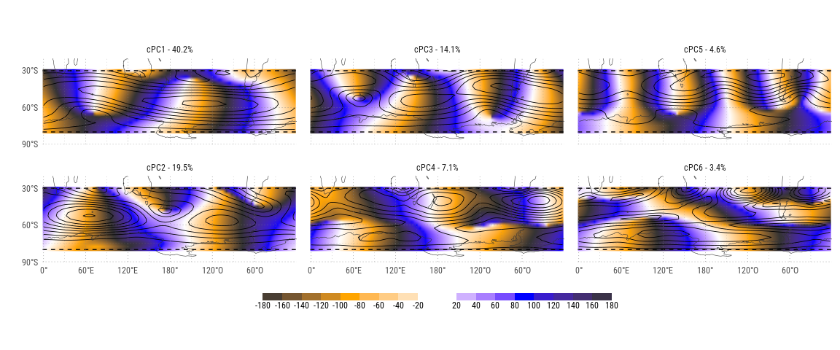
Phase (shading) and Magnitude (contours) of the first 6 CEOFs.
Notes:
En la fase y amplitud se puede ver la propagación del cPC1 y la parte simétrica y asimétrica de la amplitud.

Slide 5
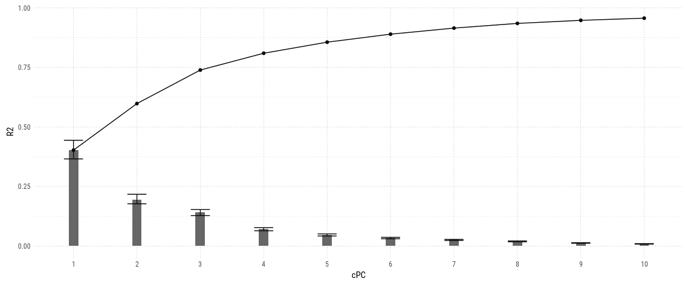
Scree plot of the first 10 cEOFs

Slide 6
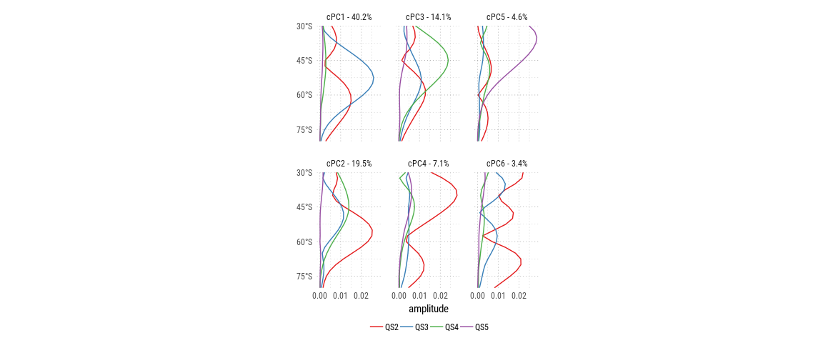
Fourier decomposition of the real part of each CEOF by latitude.
Notes:
Como era de esperarse, el cPC1 tiene la información de la onda 3 mientras que las otras ondas se reparten entre los otros.

Slide 7
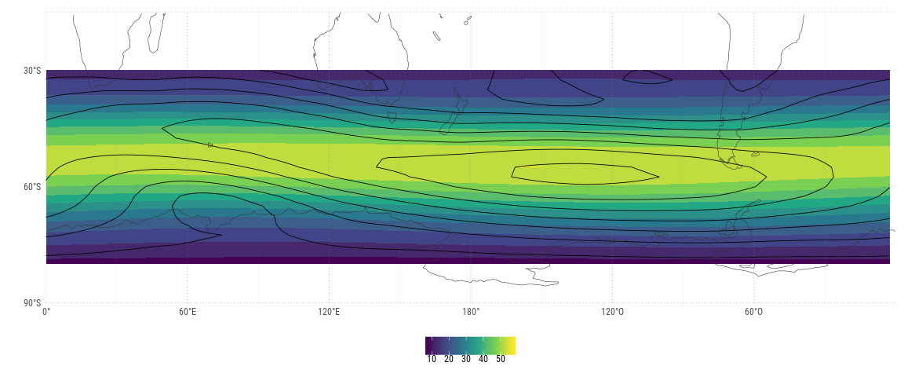
Mean amplitude of wave number 3 using wavelets (shaded) and amplitude of CPC1 (contours)
Notes:
Algo interesante es comparar la amplitud del cPC1 con la amplitud de la onda 3 usando wavelets. El campo total no parece muy similar, pero si se miran las anomalías zonales, son casi exactamente iguales.

Slide 8
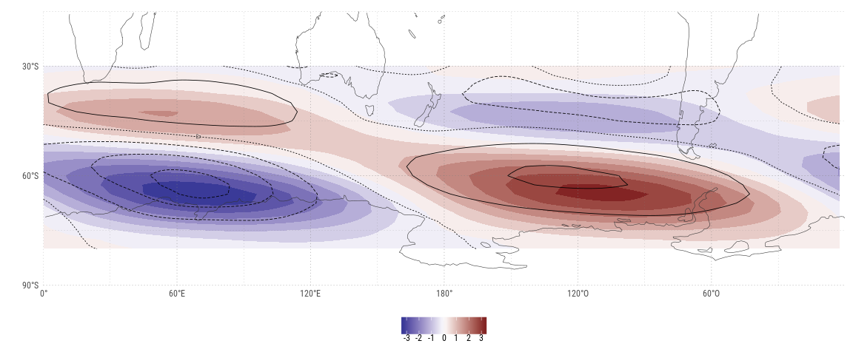
Zonal anomaly of wave number 3 amplitude using wavelets (shaded) and zonal anomaly of amplitude of CPC1 (contours)

Slide 9
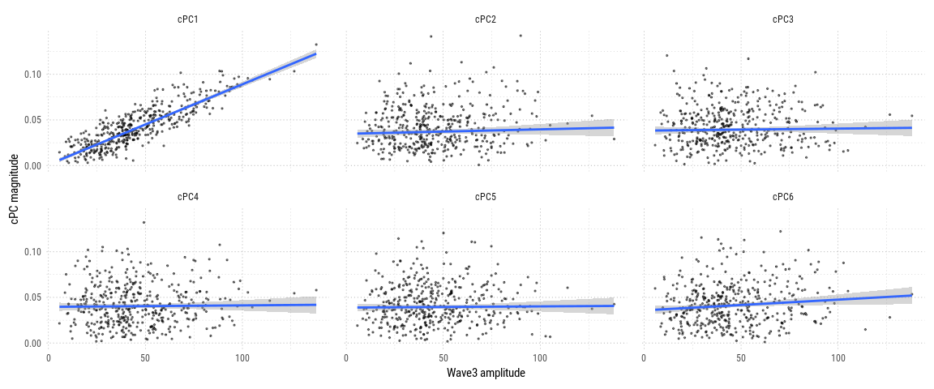

Slide 10
